Slide 1
Использование конструкторов LEGO как инструмент развития познавательной активности детей среднего возраста
Подготовила воспитатель:
Солнцева Наталья Анатольевна

Slide 2
Актуальность темы
Современный ребенок живет в мире цифровых технологий, но потребность в тактильном, предметном исследовании мира остается критически важной.
LEGO – это не просто игрушка, это развивающая полифункциональная среда.
Соответствует ФГОС ДО: поддерживает инициативу и самостоятельность, интеграция образовательных областей.
Идеально подходит для детей 4-5 лет, так как в этом возрасте преобладает наглядно-образное мышление, и есть огромное желание созидать.

Slide 3
Цель и задачи работы с LEGO
Цель:
Развитие познавательной активности, творческих способностей и конструктивно-модельных навыков у детей среднего возраста через использование конструкторов LEGO.
Задачи:
Развивающие: Развивать мелкую моторику, пространственное мышление, воображение, память, внимание.
Образовательные: Формировать представления о цвете, форме, размере; учить конструировать по образцу, схеме и по собственному замыслу.
Воспитательные: Воспитывать усидчивость, терпение, умение работать в команде, доводить начатое дело до конца.

Slide 4
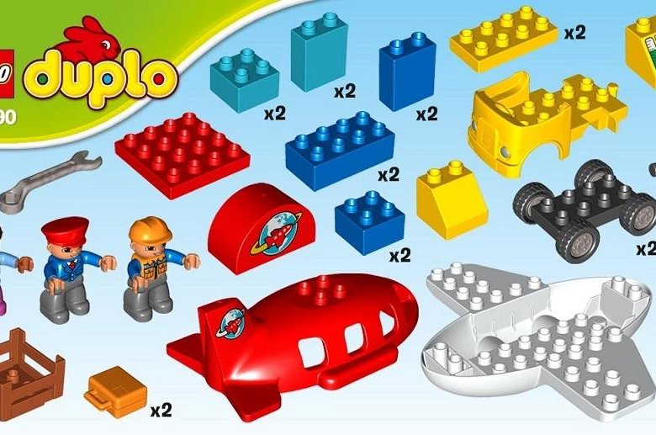
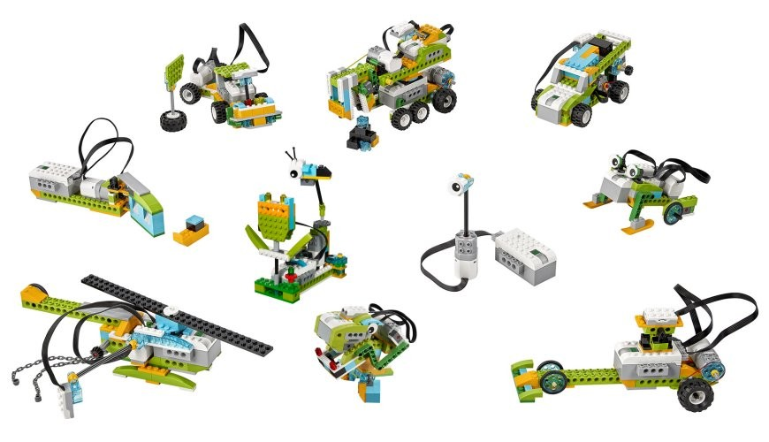
Особенности LEGO для среднего возраста
Наборы LEGO DUPLO: Крупные детали, безопасные для малышей. Идеальны для начала.
Классические наборы LEGO: Детали стандартного размера, разнообразные формы (кирпичики, окна, колеса, двери).
Тематические наборы: «Город», «Ферма», «Зоопарк», «Семья» – для сюжетно-ролевых игр.
Основные навыки: Соединение и разъединение деталей, прочное скрепление, построение простых моделей по схеме.

Slide 5
Направления развития познавательной активности
Мышление и воображение: Анализ, синтез, сравнение, создание собственных моделей.
Мелкая моторика: Точные движения пальцев и кистей рук при соединении мелких деталей. (Связь с речью!)
Математические представления: Счет, форма, размер, симметрия, пропорции.
Речевое развитие: Составление рассказов о своей постройке, обогащение словаря (высокий/низкий, широкий/узкий, устойчивый и т.д.).
Социально-коммуникативные навыки: Совместное строительство, умение договариваться, распределять роли.

Slide 6
Формы и методы работы
Конструирование по образцу: Воспитатель показывает модель, дети повторяют.
Конструирование по простой схеме: Учимся «читать» пошаговые инструкции.
Конструирование по условию: «Построй домик для медвежонка с одним окном и красной крышей».
Свободное конструирование: Реализация собственных замыслов ребенка.
Сюжетно-ролевая игра: «Мы строители», «Городской транспорт».
Дидактические игры: «Найди такую же деталь», «Разложи по цвету/размеру», «Собери башню выше всех».

Slide 7
Преимущества LEGO-технологии
✅ Высокая вовлеченность: Дети играют с настоящим интересом.
✅ Интеграция образовательных областей: Познание, речевое, социально-коммуникативное, художественно-эстетическое развитие.
✅ Дифференцированный подход: Можно давать задания разной сложности в зависимости от возможностей ребенка.
✅ Развитие «мягких навыков» (soft skills): Умение решать проблемы, работать в команде, креативность.
✅ Эмоциональный отклик: Ребенок гордится своим результатом, что повышает самооценку.

